Slide 1
가천대학교 2015 -1학기
현대사회와 사회복지
아동/청소년 문제와 사회복지

Slide 2
아동문제와 사회복지
중세 봉건사회에서 아동은 군사력, 경제력 확보의 수단, 계층적 신분에 따라 아동의 권리는 차별화됨
: 아동 생명 보호, 시설 건립 등이 시작되었으나 동정적 자선행위에 불과하였음
: 아동의 이익이나 권리를 바탕으로 하지 못함
아동은 정신적, 지적 발달의 미성숙으로 인해 스스로의 권리에 대한 주장과 확보에 제한이 따름
아동은 가정의 보호 속에서 부모로부터 의존 및 관계가 중요한 시기이므로 아동문제에 대한 인식증대와 아동복지의 발전의 필요성의 제기됨 !!

Slide 3
아동문제 및 아동복지와 현대사회의 특징
핵가족화
: 가족간의 상호영향력 감소, 자녀양육기능 약화
: 어린이 집 설치, 소득보완체제 확립 요청
가치관의 변화
: 부모의 자녀양육에 대한 책임 약화, 성 개방,
인명경시풍조 등
: 부모교육, 가족상담 및 가족 치료 등

Slide 4
아동문제 및 아동복지와 현대사회의 특징
결손가족의 증가
: 빈부격차 심화, 빈곤, 산업재해 등에 따른 가족해체
: 정신적, 물질적 아동문제 야기 – 경제적 어려움, 방임, 학대
취업모의 증가와 가족구조 및 역할의 변화
: 여성의 사회진출로 인한 자녀양육의 어려움
: 어린이집 프로그램의 개발이 필요
저출산 . 고령화 사회의 도래
도시화
: 주생활 및 교육과 놀이공간의 부족 –비행을 유발시키는 환경에 노출

Slide 5
아동복지의 기본 원칙
아동복지법
: 18세 미만의 자
권리와 책임의 원칙
-아동의 권리와 책임
: 성인의 정당한 기대나 합리적 요망을 받아들여야 하며, 개인의 책임감을 발전, 자신의 발전에 도움에 되는 기회를 적극 활용하는 책임의식
-부모의 권리와 책임
: 아동의 인격발달에 기여할 수 있는 생활방식과 행동기준 설정 권리 및 재정적 지원, 신체적 보호, 정서적 보호 등
: 아동의 보호자는 아동을 가정 안에서 그의 성장시기에 맞추어
건강하고 안전하게 양육하여야 한다 (아동복지법 제 4조 2항)

Slide 6
아동복지의 기본 원칙
- 사회 및 국가의 권리와 책임
: 국가는 아동을 보호하기 위해서 단속이나 통제의 권한을 행사, 제반 규정 설정
: 아동과 가정이 처한 상황에 따라 부모 역할을 지지, 보충하는 입장
: 최저한의 생활보장, 이상적 생활목표, 아동복지대책 개발
: (아동 복지법 제 4조) 국가와 지방자치단체는 아동의 건강과 복지증진에 노력하여야 하며 이를 위한 시책을 시행하여야 하며, 모든 국민은 아동의 권익과 안전을 존중하여야 하며, 아동을 건강하게 양육하여야 한다

Slide 7
아동복지의 기본 원칙
-보편성과 선별성의 원칙
: 아동보호육성대책에는 보편성과 선별성이 함께 적용
: (보편성-어떠한 조건이나 제한을 두지 않고 모든 아동에게 무차별적 수준에서 보호) 아동수당제도, 가족수당, 의무교육 등
: (선별성-보충적이며 열등처우적 요소) 요보호 아동
-통합성의 원칙
: 안정된 가정생활, 경제적 안정, 교육, 보건, 노동, 오락 및 사회복지 등에 대한 제도나 정책 및 프로그램이나 서비스가 총체적으로 제공
: 아동복지대책수립과 아동복지사업의 추진은 포괄적 욕구 충족을 위해 종합적으로 서비스를 마련하고 제공

Slide 8
아동복지의 기본 원칙
-전문성의 원칙
: 아동복지사업의 성과를 좌우하는 중요 원칙
: 아동의 건전한 성장과 발달을 위해서는 전문가와 전문기관의 필요성이 절실
: 사회복지학, 교육학, 심리학, 아동복지학, 기타 아동과 관련되는 학문분야를 전공한 전문인력의 활용이 복지정책에 반영
: 현행 자원지도자(volunteer leader)의 체계적 보수교육 통한 전문직 인력 투입 요구

Slide 9
아동권리문제
-우리나라의 가부장적 가족문화가 연령 차이를 넘어서
아동에 대한 차별을 당연시하는 관행을 조장
: 사회적 관행과 기성세대의 인식변화가 선행되지 않고서는 아동권리의 신장은 기대하기 어려움
-아동의 권리
: 아동에 의해, 아동을 위해 요구되는 것으로 생활, 건강서비스, 교육, 생활수준에 대한 기본적 인간권리
: 투표권, 노동권, 재산권 등과 같이 급진적 요구
: 법적 , 도덕적 권리 / 복지와 자유권 ( Franklin, 1995)

Slide 10
아동권리문제
아동복지수준, 아동권리의 보장 정도는 각국의 복지수준을
나타낼 수 있음
: 사회적 관심이 필요한 다른 연령이나 계층의 권리 , 예를 들면 노인이나 장애인 혹은 빈곤층의 권리와 복지는 당사자들의 주장과 선거권의 행사로 스스로 주장하고 확보하는 수단이 있지만 아동은 당사자가 직접 확보할 수 없으므로 국가의 권리신장과 복지수준은 아동의 상황과 밀접한 관련이 있음
아동권리선언(1922)/ 아동권리에 관한 제네바 선언(1924) / 유엔아동권리선언 (1959) / 세계아동의 해 (1979) / 아동의 권리에 관한 국제협약 (1989)

Slide 11
아동학대문제
아동학대의 협의의 정의
: 신체적 학대에 한정
: 비우발적이고 객관적으로 관찰 가능한 상처를 초래하는 행위
: 상처가 남지 않는 신체적 학대, 비신체적 학대, 고의적, 우발적인 것의 구분이 어려움
아동학대의 광의의 정의
: 아동발달상의 욕구를 충족시키는데 실패한 모든 환경
: 아동방치, 냉대 등
: 아동의 성장발달을 도모하고 더 심각한 아동학대 발생 예방
: 지역적 특성에 알맞은 구체적 정의가 규정되기 전에는 사실상 아동학대를 예방하고 치료하는데 도움이 되기 어려움

Slide 12
아동학대의 문제
아동학대에 대한 사회적 대응
- 아동학대고발센터 개설 (1979)
- 한국아동학대예방협회 창설(1989)
-아동복지법 개정 (2000전면개정 /2012)
: 아동학대의 개념 명확화, 긴급전화(1391번/129번),
아동보호전문기관 설치근거 등 규정 확정
: 급증하는 아동학대문제에 대한 적극적, 체계적 대응과
아동학대를 아동양육의 일환으로 보던 국민의식의
제고를 일으킴

Slide 13
시설아동문제
시설아동보호
: 요보호 아동에 대한 대리보호방법
: 우리사회의 빈곤, 사회적 위기로 인해 아동복지의 중요한 프로그램이 됨
: 우리나라의 경우 요보호 아동에 대한 입양과 위탁보호는 혈통문제, 과중한 교육비, 좁은 주거공간 등으로 인해
활성화되지 못하고 있음
: 시설보호지원 강화, 프로그램 개선이 필요함

Slide 14
시설아동문제
시설아동의 심리사회적 문제
- 부모와의 분리로 인한 심리사회적 어려움/ 일반가정과는 다른 형태의 환경에서 생활로 자아개념 저하/ 개별욕구 수용의 어려움 / 지속적 보호와 양육의 어려움 / 집단화로 인한 유연성과 개성 상실문제 / 물품과 식사의 집단배급과 배식, 무상원조의 순기능과 역기능문제
시설아동이 일반아동에 비해 상대적으로 열악한 환경에서 자라는 이유로 어려움이 예상되지만 아동시설에 대한 행정적, 재정적 지원이 확대되고 전문적이고 개별화된 생활지도프로그램이 뒷받침되면 이러한 문제는 최소화될 수 있음 !!!

Slide 15
소년소녀가정문제
소년소녀가정
: 부모의 질병, 노령, 심신장애 등으로 만 20세 이하의
소년소녀가 경제적, 심리적으로 가사의 실질적 책임을 지고 이끌어가는 가정
: 국가는 이들 세대에 대한 최저의 경제적 생활보장-비행방지, 자립능력배양
: 시설에 대한 불신감, 가족이데올로기의 모습을 반영
: 위탁가정, 집단가정, 시설보호 등의 대안마련 제시

Slide 16
결손가족문제
결손가족
: 한부모 가족, 소년소녀가정세대 등
: 경제불황, 불의의 사고 등 구조적 결손가족
: 사실 아동의 의사와 무관하게 결손가정이 된 경우가 많으므로 사회적 편견 개선 필요함
( 부부 혹은 부모-자녀 간의 상호작용이 갈등적이거나 상호작용이 거의 이루어지지 않는 기능적 결손가족의 문제점도 많음 )

Slide 17
아동문제 해결을 위한 사회복지대책
아동권리의 의식강화와 실천
: 학교체벌문제
: 장유유서의 관행문제 –연령차별적 생활양식
: 아동권리의 인식문제 –가부장적 관행
보편적 아동복지정책의 강화
: 무상의무교육의 확대와 강력한 실천 (학용품, 급식 등 )
: 아동수당제도 도입
( 아동의 탄생과 성장에 국민적 관심 /
아동유기, 빈곤아동 등의 출현 방지/ 아동문제 예방/
빈부 혹은 세대간의 사회적 연대감 강화/
저출산에 대한 효율적 대응방안 / 아동복지 증진 )

Slide 18
아동문제 해결을 위한 사회복지대책
정상화 이념의 실천과 아동시설의 소규모화
: 아동의 시설보호와 관련되어 정상화
– 가정으로부터 유기된 아동이 다른 일반가정과 가장 비슷한 환경에서 살아갈 수 있도록 함
(입양 – 위탁보호 – 집단가정 – 소숙사제도 – 소규모 수용시설 – 대규모 수용시설)
: 우리나라에서 입양, 위탁보호, 집단가정은 혈연중심을 중시하는 풍조, 아동권리 의식의 미약 등으로 활성화 되지 못함
아동상담 및 가족상담의 활성화
: 가족구성원의 능력을 지원 강화하여 가족해체예방

Slide 19
보육서비스의 획기적 확대
포괄적 보육서비스
: 보육의 사회적 목적과 보육시설의 사회적 기능은 아동의 생존권과 양육에 대한 아동의 복지권을 추구하는 것은 물론 여성과 가정 및 지역사회의 복지를 추구하는 복합적 사회복지서비스로 보육시설이 교육, 영양, 건강, 안전, 부모에 대한 서비스, 지역사회와의
교류 등의 6가지 영역을 모두 제공하는 통합적 보육서비스
: 아동의 단순한 보호 뿐만 아니라 아동과 부모의 욕구 및 문제를
해결하여 궁극적으로 아동과 가정의 복지를 향상시키는
전문적이고 다차원적인 서비스 포함

Slide 20
아동복지 증진을 위한 서비스 실제
지지적 프로그램
: 가정이 아동을 잘 양육하고 있으나 아동발달에 있어서 전문지식을 모든 부모가 잘 알고 있지 못함으로 인하여 봉착되는 양육상의 어려움을 상담 등을 통하여 부모를 지지해주는 프로그램
보충적 프로그램
: 부모의 역할을 완전히 대신할 필요가 없을 때 부모의 역할 일부를 보충해줌으로써 아동복지를 증진시킴
: 소득보완 프로그램 –가정생활유지에 필요한 최소한의 경제생활보장
: 가사조력서비스 –가사 및 자녀양육 (부모기능의 강화 및 보완)
: 보육서비스

Slide 21
아동복지 증진을 위한 서비스 실제
대리적 프로그램
: 부모가 아동양육의 역할을 전혀 알 수 없을 경우 국가가 부모의 역할을 대신하는 경우의 프로그램
-가정위탁서비스
: 아동이 자신의 가정에서 도저히 양육되기 어렵거나, 입양이나 통원에 의한 시설보호가 불가능하거나 바람직스럽지 못할 때, 계획된 기간 동안 타인의 가정에서 제공되는 대리 보호
- 입양서비스
: 생물학적 과정을 통해서가 아니라 법적, 사회적 관계에 의해서 영원히 친자관계 성립
: 입양촉진 및 절차에 관한 특례법

Slide 22
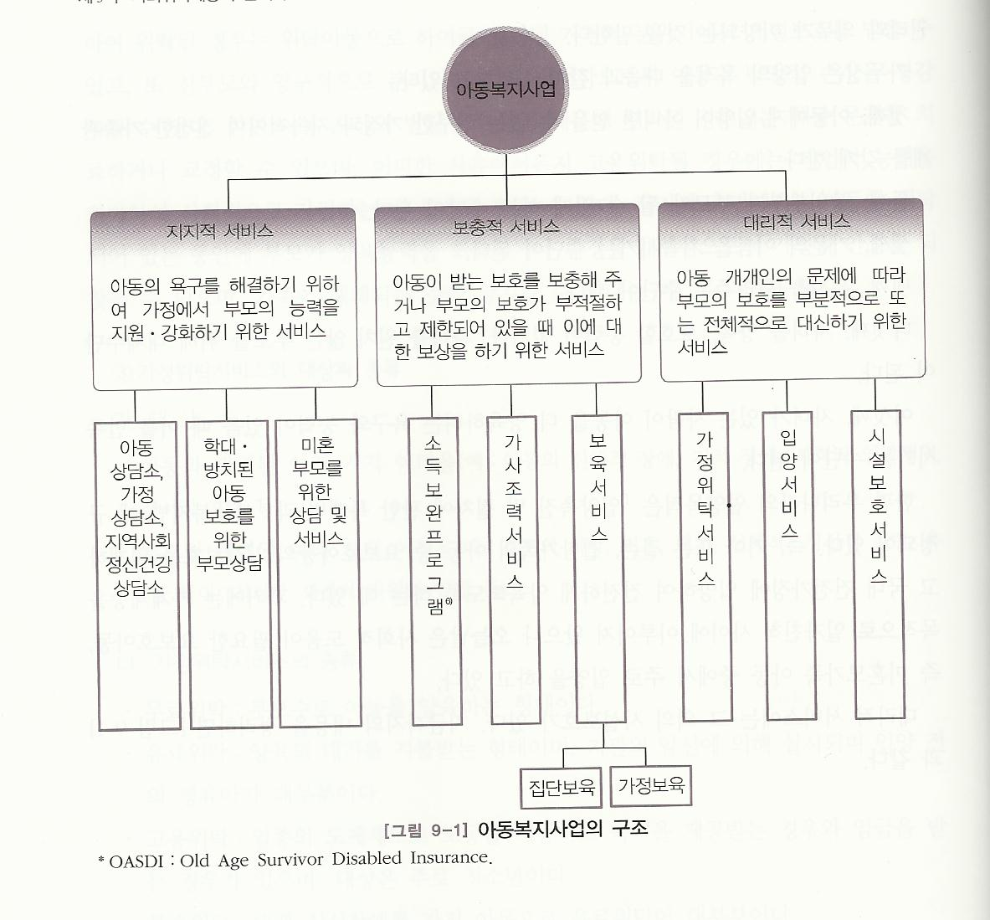

Slide 23
청소년문제와 사회복지
청소년기
: 인격적 , 정서적 성숙의 초기단계
: 인생관, 세계관의 형성단계
: 신체적 급격한 성장이 이루어지는 시기
: 자아정체감이 형성되는 시기 ( Erickson)
: 민감성, 모방성, 또래집단 지향성, 주변인의 특성
: (청소년기본법) 9-24세 / (청소년보호법) 만 19세 미만
청소년기의 질풍노도와 같은 심리적 변화는 생리적
변화로 일어나는 자연스러운 현상이며 보편적 현상
(Hall)

Slide 24
청소년문제의 종류와 유형
청소년 성문제
: 청소년 성경험 증가 – 적절한 대응 필요
: 성에 대한 태도 이분화 –성별이나 성의식에 따라 차별적 접근
: 성을 상품화하고 쾌락화하는 현 사회환경에 영향
: 사랑의 표현, 합의에 의한 성관계가 아닌 강요와 압력에 의한 성폭행의 특징
: 성에 대한 청소년의 개방적 태도나 성행위에 따른
실제적 문제 발생 (10대 임신, 낙태, 출산 등)
: 체계적 성교육의 부재 –긍정적 성 의식, 성 지식 형성필요

Slide 25
청소년문제의 종류와 유형
청소년 가출문제
: 가출청소년 -연령이 10세 이상 17세 이하로 부모나 보호자의
동의 없이 적어도 하룻밤 이상을 집밖에서 지낸 청소년
: 집 없는 청소년 –일정한 거주지 없이 부모나 보호자 또는
제도적 보호에서 제외된 청소년
: 가출청소년의 구분(NNRYS) – 가출청소년, 버려진 청소년, 길거리 청소년, 보호체계청소년
자신 및 자신을 둘러싼 환경의 문제를 해결하기 위해 의도적이거나
비의도적으로 가정에서 나온 후 24시간 이상 집에 들어가지 않아
도움이 필요한 18세 미만의 청소년

Slide 26
청소년문제의 종류와 유형
청소년 학교폭력문제
: 청소년 학교폭력은 청소년과 학교가 결합된 문제인 만큼 형사적이 아닌 교육 및 청소년복지적 차원의 접근이 필요
: (개별적 차원)
열등의식, 무력감과 단절의식, 누적된 공격성,
자기통제력 결여, 욕구좌절-공격이론, 정신적 장애
: (환경적 차원)
가정환경-기능적 결손가정/ 학교환경-교육병리현상
사회적 환경 –물질만능주의, 향락주의, 사회부조리 현상

Slide 27
청소년문제의 종류와 유형
집단 따돌림 문제
: 집단 따돌림은 가해를 하는 집단구성원의 집단 내 영향력의
정도, 인원수, 가해집단의 정서적 응집 정도에 따라 피해 정도가
달라짐
: 좌절되는 좌절로 인한 적대감, 분노 표출의 대상 필요, 왜곡된
방식의 우월감 추구, 이기적 자기중심화 경향확대로 인한
타인수용능력의 결핍, 도덕교육의 부재(도덕성 발달장애)
: 소속된 또래 집단의 수가 적거나 없는 경우,
대처능력이 부족할 경우 그 대처능력이 부족할 수록 피해 심각함
: 학업부진, 등교거부, 심리장애, 대화거부, 무기력, 회피로 인한
자신감 결여 등
: 대인관계 악화, 신경쇠약, 우울증, 자살

Slide 28
청소년문제에 대한 사회복지적 대응방안
1) 청소년의 성적 주체성 확립
: 일정함 범위 내에서 그들의 성적 주체성을 인정하여
각종 청소년문제의 근원을 해결
: 신체적 성적으로 성숙한 상태로 이성에 대한 관심이 생겨나는
시기임을 인정
: 청소년의 성 윤리관의 확립
:건전한 성정체감 형성을 통한 건강한 자아정체감의 형성
: 자기결정을 통한 책임성 있는 성인으로 성장

Slide 29
청소년문제에 대한 사회복지적 대응방안
2) 청소년문제 해결을 위한 전문적 방안
-개별접근적 프로그램
: 가출, 학교폭력, 중퇴 등의 각종 청소년 문제는 개인적 요인 중
좌절, 적개심, 공격성에 의해 이루어지는 애정의 욕구에서
비롯되는 것으로 사회에서 수용되는 적절한 방법으로 표현하는
방법을 배울 수 있도록 도와주어야 함
( 주장훈련, 역할연습, 심리극, 이완훈련)
-집단접근적 프로그램
: 집단지향성, 친구와의 상호작용성 높음
: 집단의 역동성활용하는 프로그램이 효율적

Slide 30
청소년문제에 대한 사회복지적 대응방안
3) 청소년문제 해결을 위한 정책적 방안
: 청소년 정책 통합화, 서비스의 전달체계 일원화
: 전문성과 신뢰성 중심의 철저한 검증을 통하여 위탁단체 결정
4) 위기청소년 지원전달체계의 효율성 제고
: 위기청소년에 대한 one-stop service 지원
(다양한 차원과 복합적 욕구와 문제를 가진 위기 청소년에게
CYS-NET(Community Youth Safety-Net) 참여기관이 긴밀한 네트워크화를 통해 가장 적절하고 적합한 서비스를 통합된 차원으로 단계적으로 지원)
: 국가청소년위원회 – 시.도 / 시. 군. 구 에 상담지원센터와 상담센터
: 1388 긴급구조 가출청소년

